Slide 1

Como alimentar o SISAB através do e-SUS AB quando o município possui sistema próprio?
Carlos Alberto Vale da Costa
Leandra d’ Acampora

Slide 2

Roteiro
Apresentação do Telessaúde
Transição do SIAB para SISAB
Contextualização do e-SUS
Módulos do e-SUS
Apresentação site DAB/MS
Controle de Uso do e-SUS AB
PEC – Centralizador
Instalação, Perfil e Transmissão de Dados
Recomendações

Slide 3
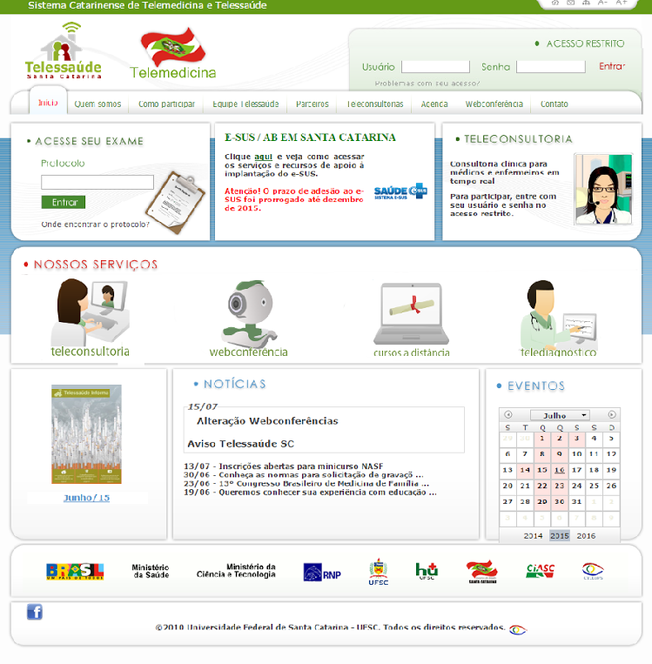
Site Telessaude/SC

Slide 4
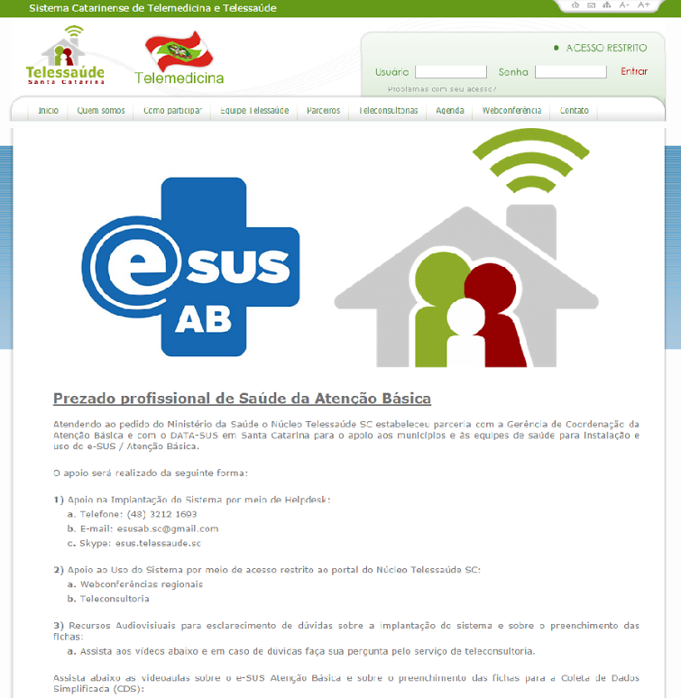
Site Telessaude/SC
Vídeos Disponíveis
Apresentação Geral do e-SUS Atenção Básica
Instalação e Funcionamento dos Softwares CDS e PEC do e-SUS na Atenção Básica
Cadastro Domiciliar
Cadastro Individual
Ficha de Atendimento Individual
Ficha de Procedimentos
Ficha Atendimento Odontológico Individual
Ficha Visita Domiciliar – ACS
Ficha de Atividade Coletiva

Slide 5

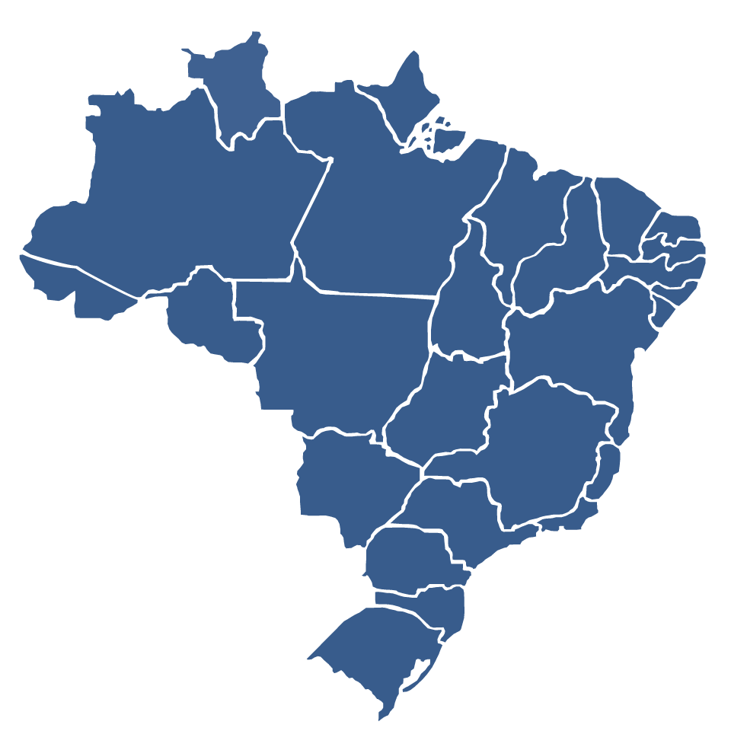
O que é a Estratégia e-SUS Atenção Básica
O e-SUS AB é uma estratégia do Departamento de Atenção Básica (DAB) que busca reestruturar o sistema de informação da Atenção Básica nacional.
O processo de informatização qualificada das unidades básicas de saúde objetiva oferecer ferramentas para ampliar o cuidado e melhorar o acompanhamento da gestão.

Slide 6
O que é a Estratégia e-SUS Atenção Básica
Esta estratégia está regulamentada na Portaria nº 1.412 de 10 de julho de 2013 que institui o Sistema de Informação em Saúde para a Atenção Básica (SISAB) que irá substituir o SIAB, sistema até então utilizado.
O Ministério da Saúde disponibiliza gratuitamente os sistemas de software, necessários à implementação da estratégia e-SUS AB.
Municípios que utilizam sistemas de software próprios (Sistema Próprio): as informações devem ser enviadas de forma compatível com a base de dados do SISAB através do e-SUS.
O SISAB passa a ser o sistema de informação vigente para fins de financiamento e de adesão aos programas e estratégias da Política Nacional de Atenção Básica (PNAB) do DAB/SAS/MS.

Slide 7

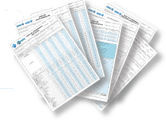
O que é a Estratégia e-SUS Atenção Básica
A estratégia e-SUS AB é composta por dois sistemas de software que instrumentalizam a coleta dos dados que serão inseridos no SISAB: Coleta de Dados Simplificada (CDS) e Prontuário Eletrônico do Cidadão (PEC).
SISAB
CDS
PEC

Slide 8
Módulos do e-SUS
PEC (Prontuário Eletrônico do Cidadão) - PEC Prontuário
Prontuário Eletrônico
Fichas CDS
Recebe Informações de outros PEC, CDS e Sistema Privado
Envia para Ministério
Relatórios
- PEC Centralizador
Recebe Informações de outros PEC, CDS e Sistema Privado
Envio para Ministério
Relatórios
- CDS (Coleta de Dados Simplificada) Digitação de Fichas e Cadastros
Envia dados para o PEC

Slide 9




Quem precisa usar o e-sus

Slide 10
Programas Integrados
Programas integrados no SISAB conforme Nota Técnica DAB/DAS/MS:
SISHIPERDIA
Programa Saúde na Escola (PSE)
Melhor em Casa
SISVAN
SISPNI
SISPRENATAL WEB
Programa Bolsa Família
Programa Brasil Carinhoso
Ainda não estão integrados,
previsto para próximas versões

Slide 11
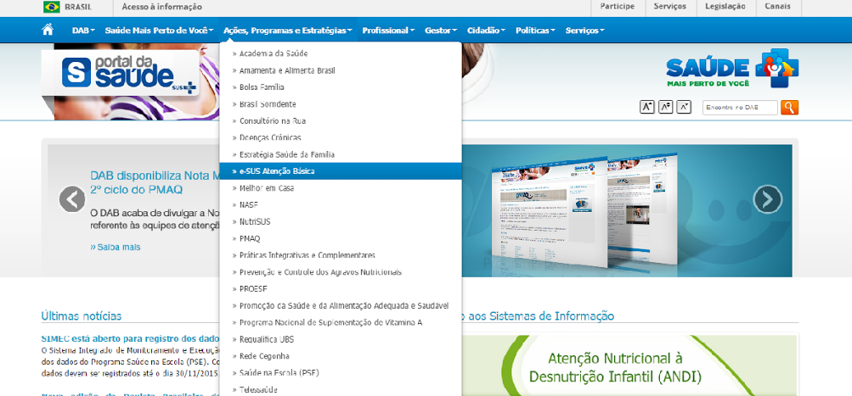
Site e-SUS DAB/MS
Acessar a página do DAB pelo endereço: dab.saude.gov.br

Slide 12
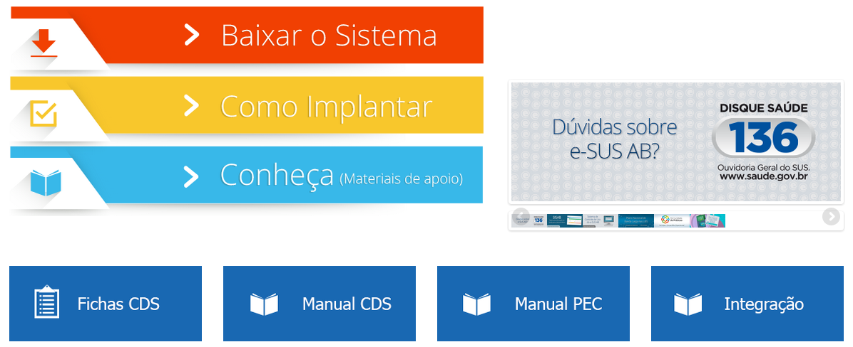
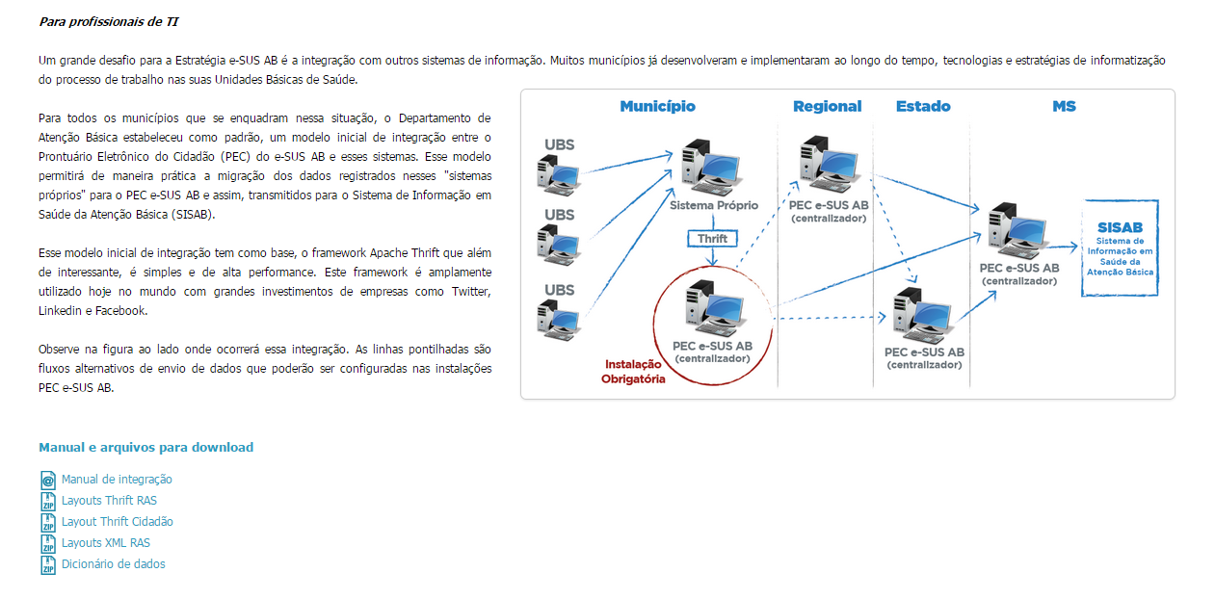
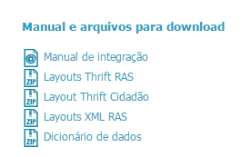
Site e-SUS DAB/MS

Slide 13
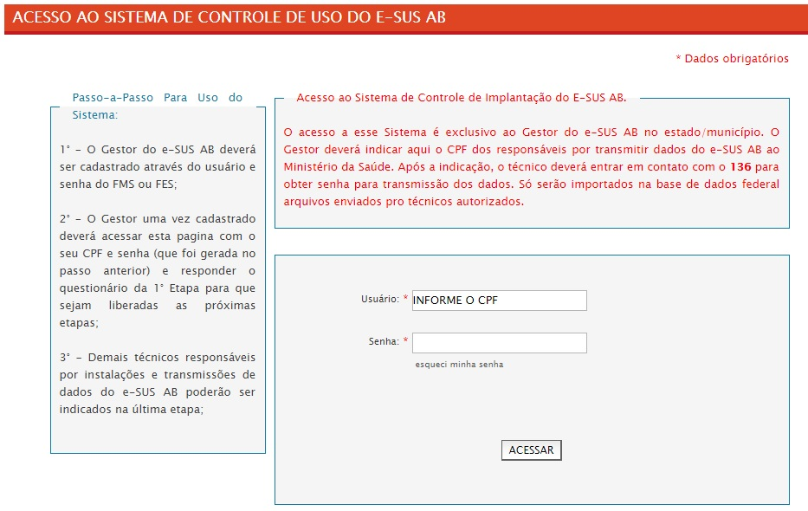
Sistema de Controle de Uso
Acessar a página, cadastrar o Gestor, técnico e gerar contra-chave.
CNPJ DO FUNDO MUNICIPAL
SENHA DO FUNDO MUNICIPAL

Slide 14
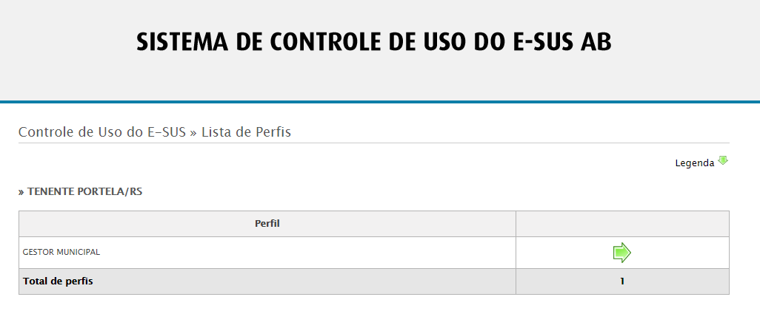
Sistema de Controle de Uso
Cadastrar o Gestor

Slide 15
Sistema de Controle de Uso
Acessar o Sistema de Controle de uso do e-SUS AB com o CPF e a senha do Gestor
CPF DP GESTOR
SENHA ENVIADA POR E-MAIL

Slide 16
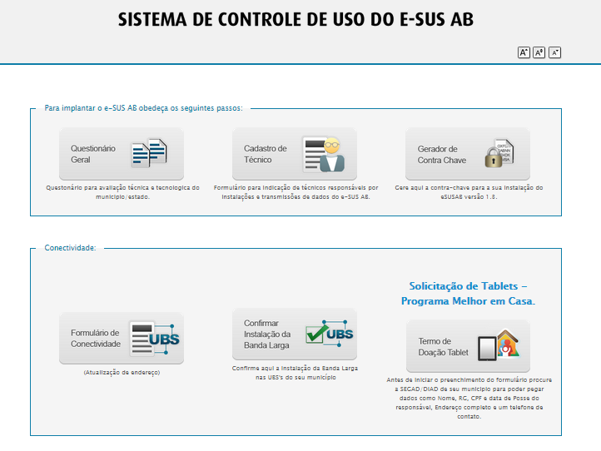
Sistema de Controle de Uso

Slide 17
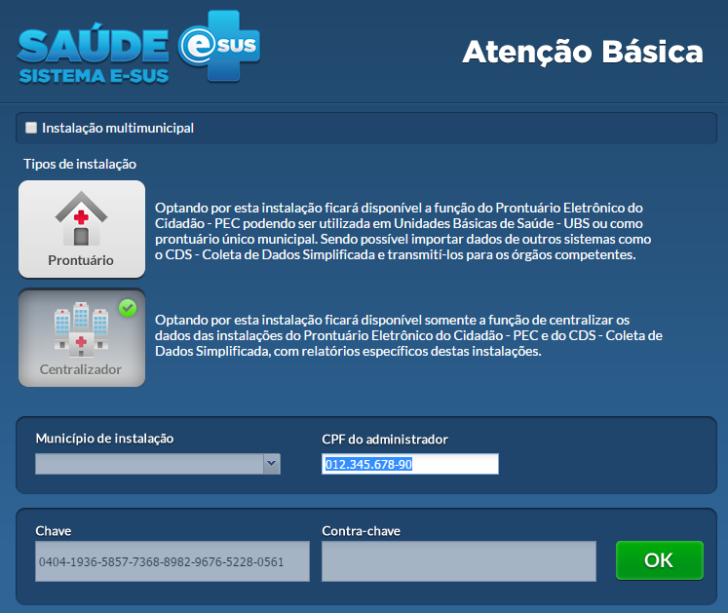
Instalação do e-SUS PEC
Escolha do Módulo de Instalação

Slide 18
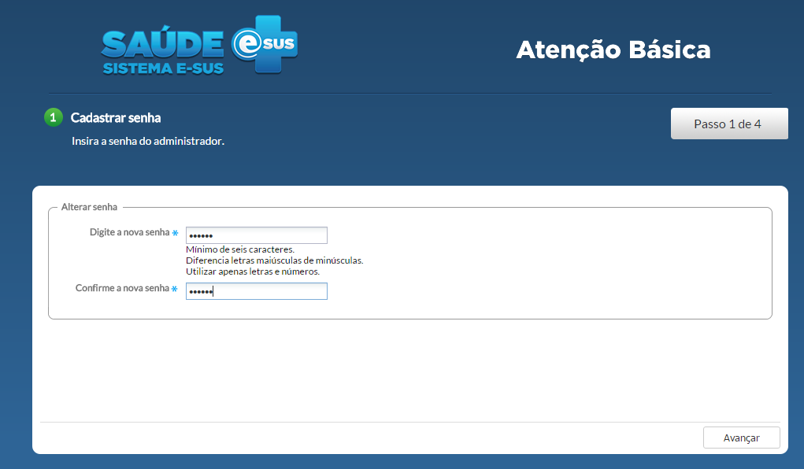
Instalação do e-SUS PEC
Passo 1: Cadastro da Senha do Administrador

Slide 19
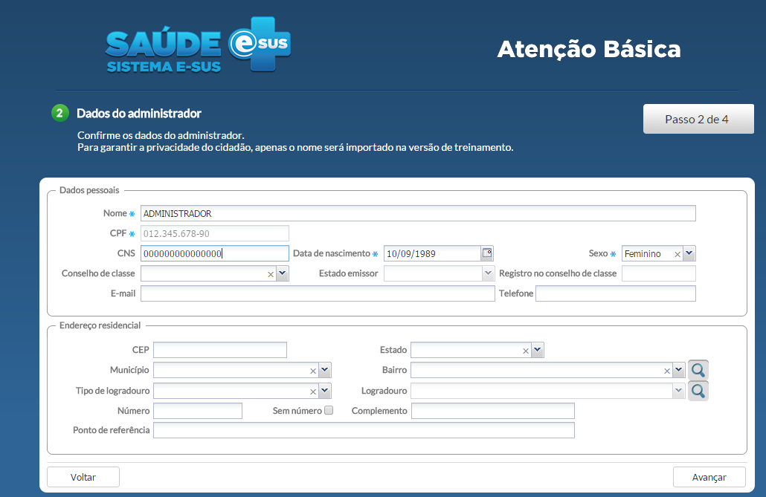
Instalação do e-SUS PEC
Passo 2: Cadastro do Administrador

Slide 20
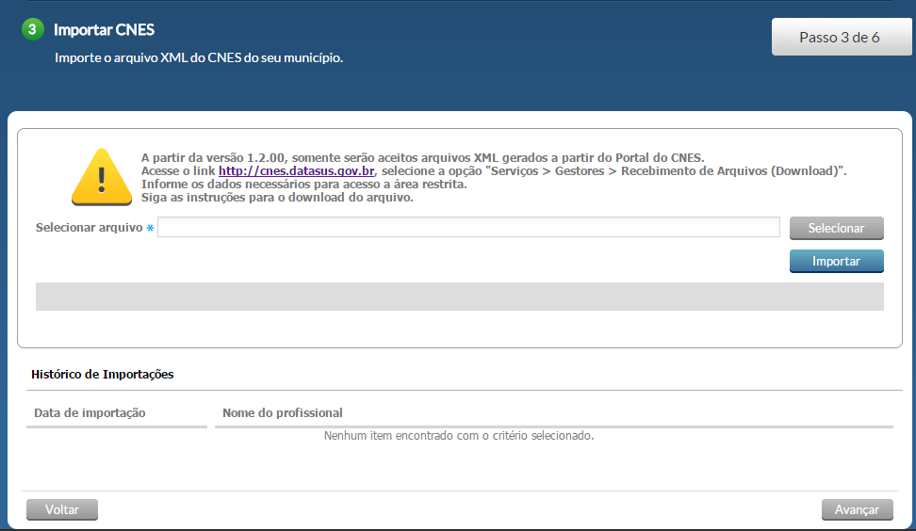
Instalação do e-SUS PEC
Passo 3: Importar o XML

Slide 21
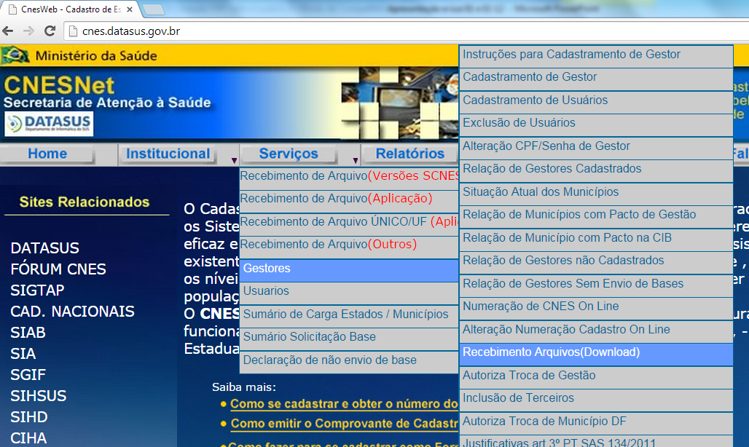
Instalação do e-SUS PEC
Entrar em “Recebimento Arquivos (Download)” realizar o acesso e baixar o arquivo “XmlParaESUS_xxxxxx” .

Slide 22
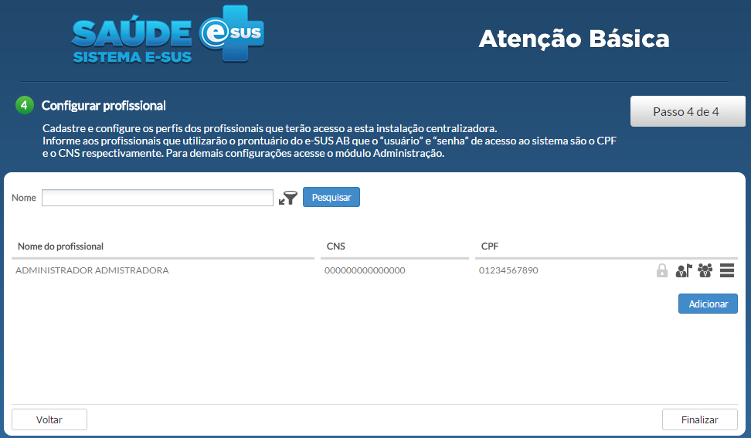
Instalação do e-SUS PEC
Passo 4: Configurar Profissional

Slide 23
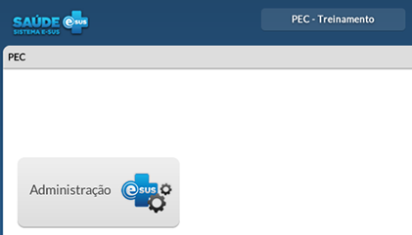
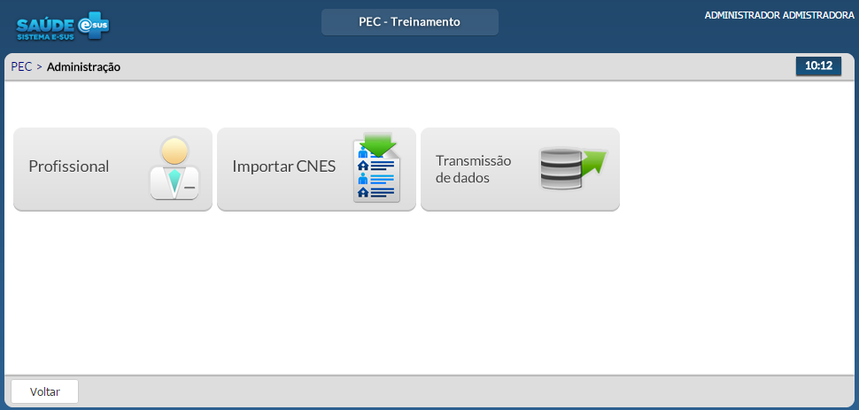
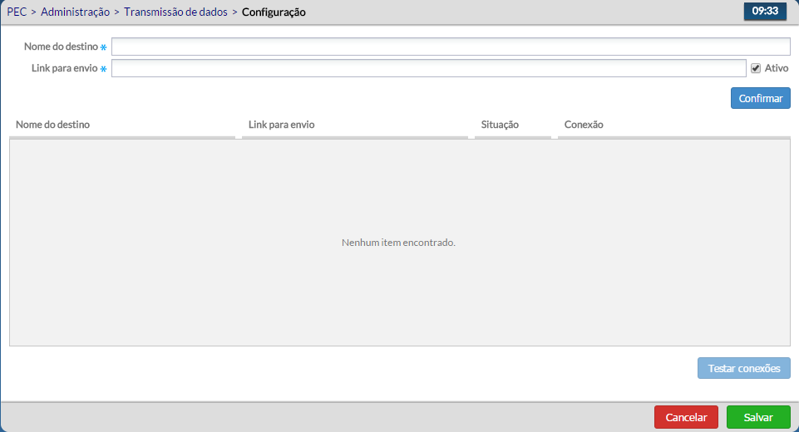
PEC Centralizador
Funcionalidades do
Administrador do Sistema

Slide 24
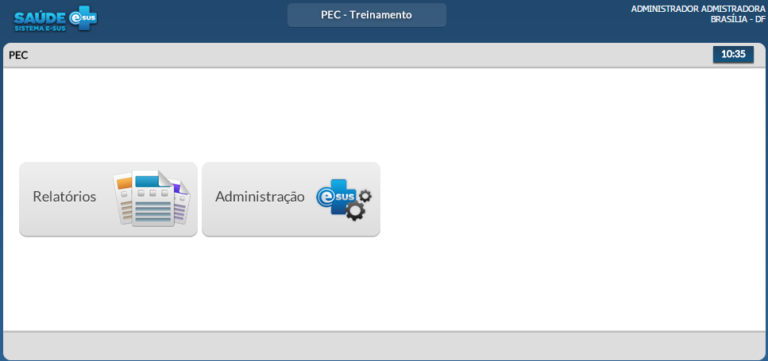
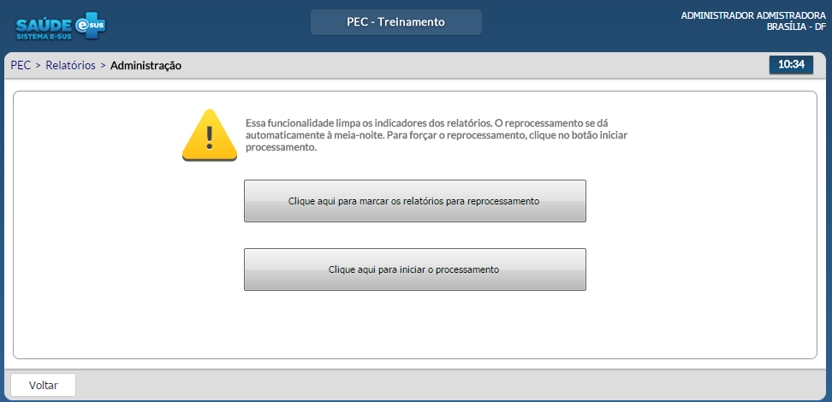
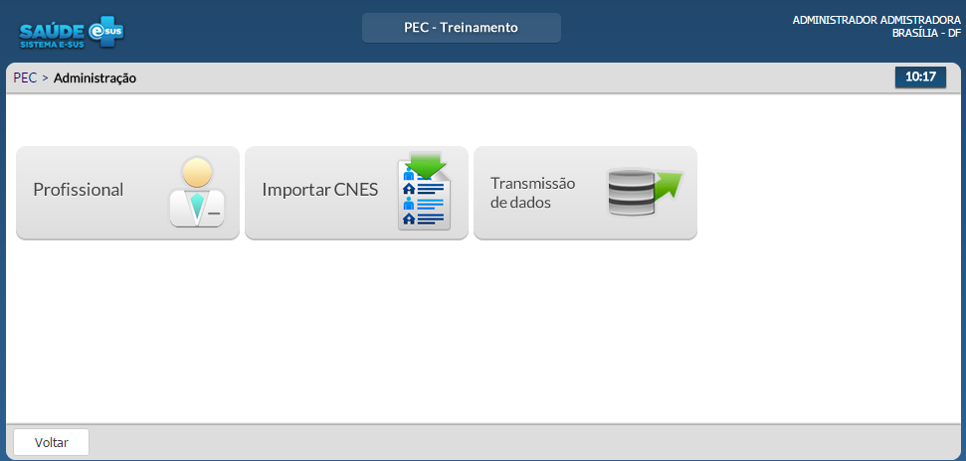
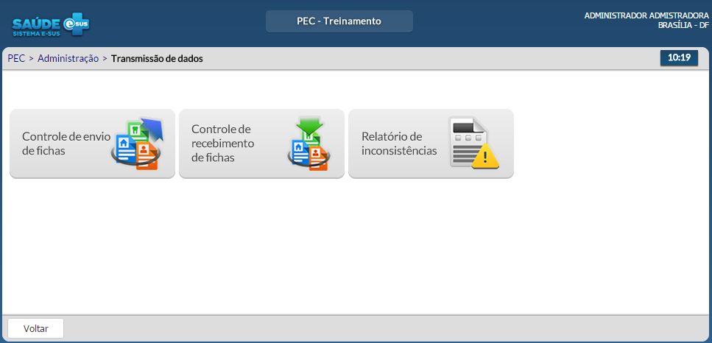
PEC Centralizador
Funcionalidades do Administrador Municipal

Slide 25
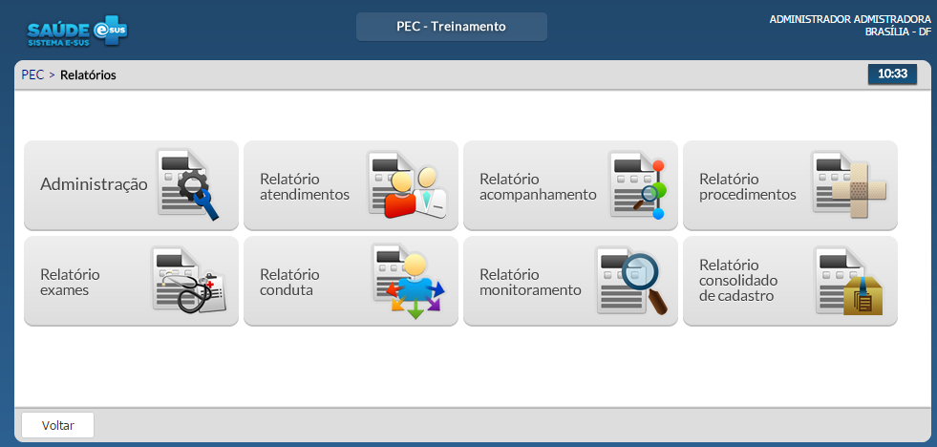
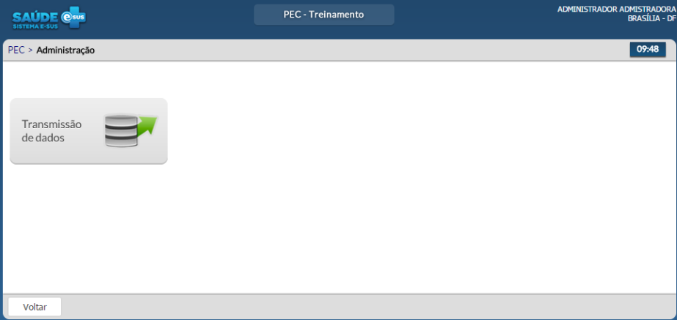
PEC Centralizador
Funcionalidades do Gestor
Municipal

Slide 26
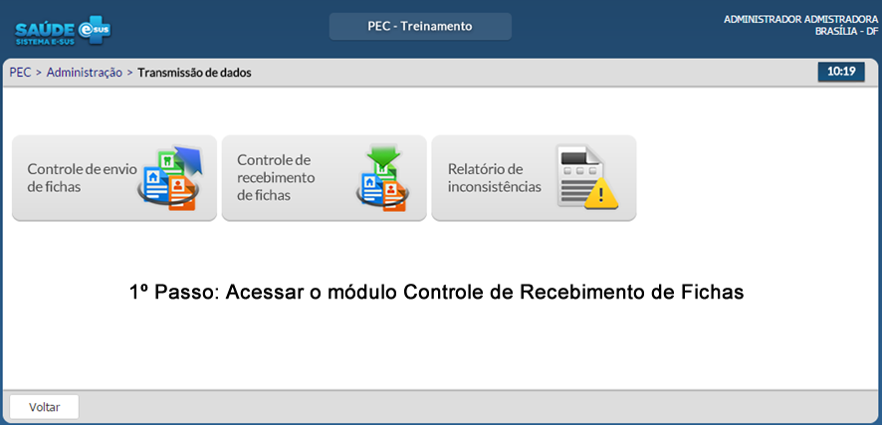
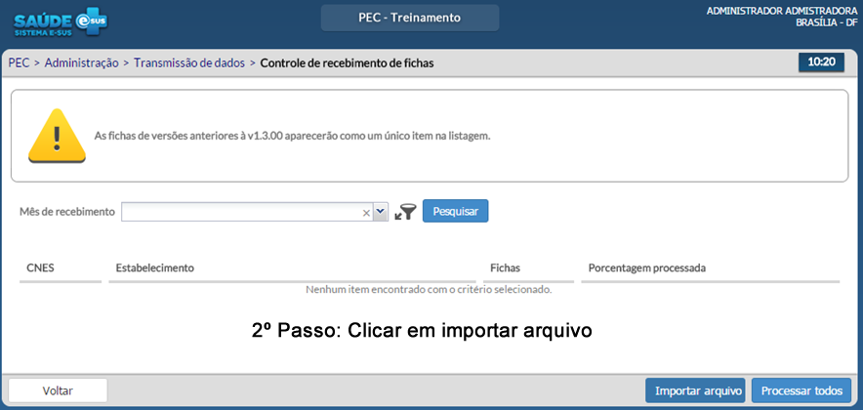
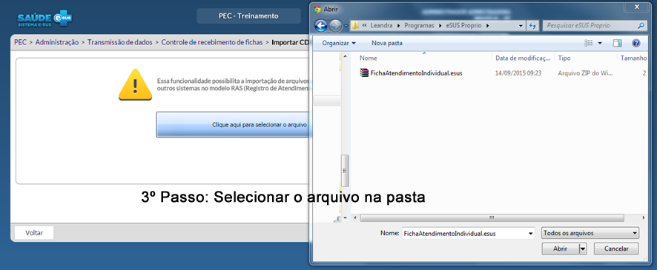
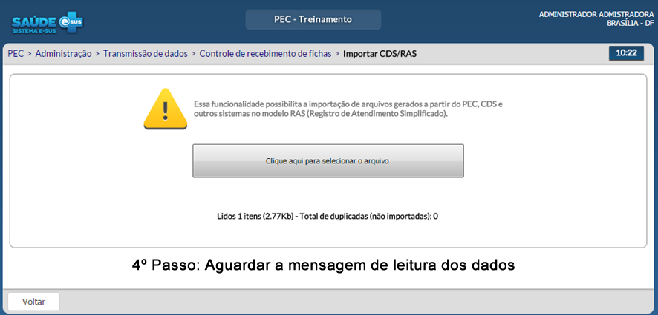
Como Importar Dados
de outros Sistemas

Slide 27
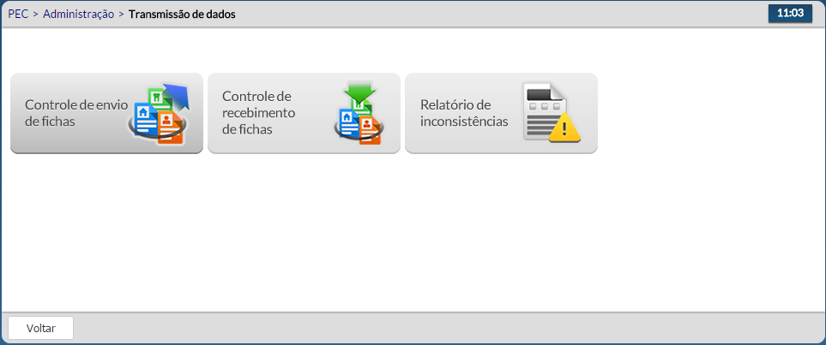
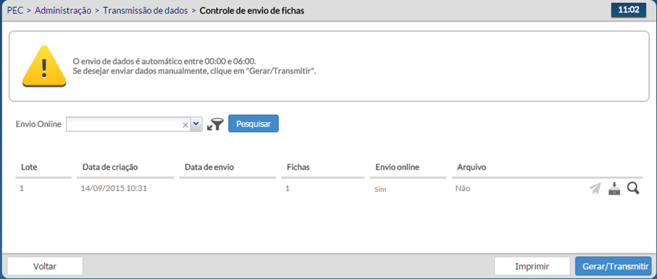
Como Verificar a Transmissão

Slide 28
Recomendações
Verificar a compatibilidade do sistema próprio com a versão atual do e-SUS AB antes de atualizar seu PEC Centralizador.
Importante manter seu e-SUS AB atualizado
Verificar e acompanhar a transmissão de dados

Slide 29
Contatos
Skype
esus.telessaude.sc - Carlos
Telessaude.consultoria7 – Lisandra
Telessaude.consultoria8 – Leandra
esusab.sc@gmail.com
(48) 3212-3521
www.telessaude.sc.gov.br
(48) 3212-3505

